Slide 1
Український живопис 20 ст.
Виконала учениця 33-ї групи
Кулішова Інна

Slide 2
Українське образотворче мистецтво на початку ХХ ст. розвивалось у руслі основних стилів, течій і жанрів світового мистецтва. Українські художники були добре ознайомлені з кращими зразками світового мистецтва.
Трохи пізніше, ніж в Західній Європі в Україні на межі століть з'являються художники-імпресіоністи, які прагнуть передати у творах витончене відтворення особистісних вражень та спостережень

Slide 3
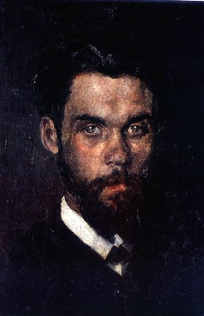
Микола Пимоненко (1862-1912)
Більшість картин він присвятив відображенню життя сучасного йому села, в яких правдиво й поетично показав побут і звичаї українського селянства, створив яскраві образи людей із народу. Звертався митець і до міської тематики.
Формування творчої індивідуальності Пимоненка проходило під впливом реалістично-демократичного мистецтва Росії й України II половини XIX сторіччя. У цей період активізація визвольного руху, демократичне піднесення в країні сприяли посиленню інтересу передових російських і українських художників до життя свого народу, його історії, до рідної природи, живили народні гуманістичні тенденції у розвитку культури. Все це було тим грунтом, на якому інтенсивно зростало демократичне образотворче мистецтво, зокрема побутовий жанр.

Slide 4
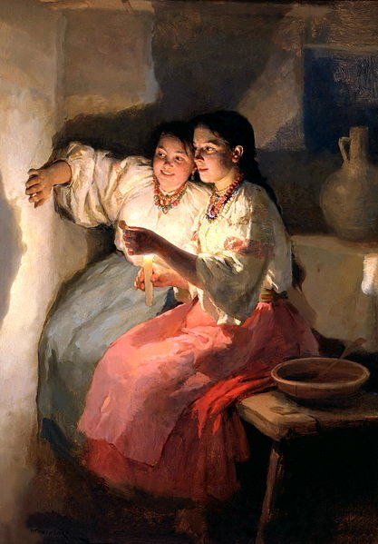
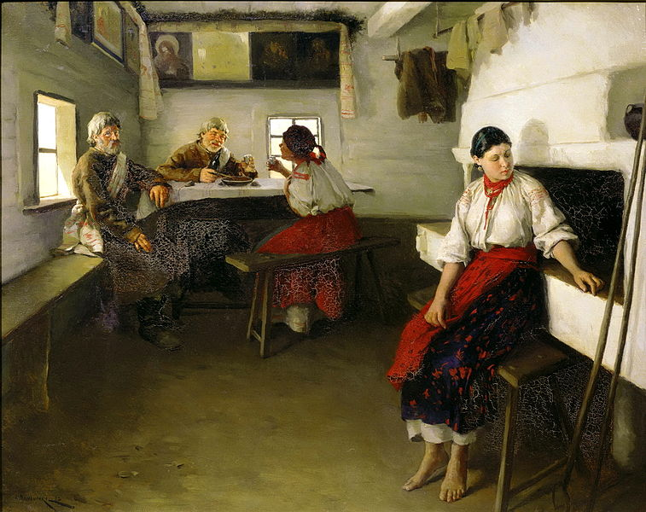
Микола Пимоненко
“Свати”
"Святочне ворожіння"

Slide 5
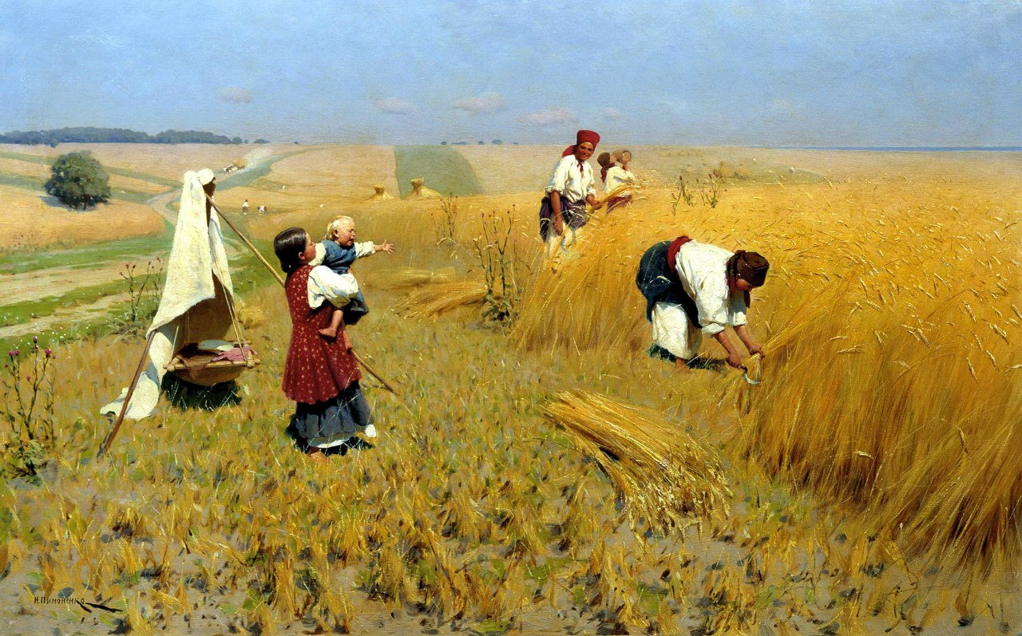
Микола Пимоненко
Жнива в Україні

Slide 6
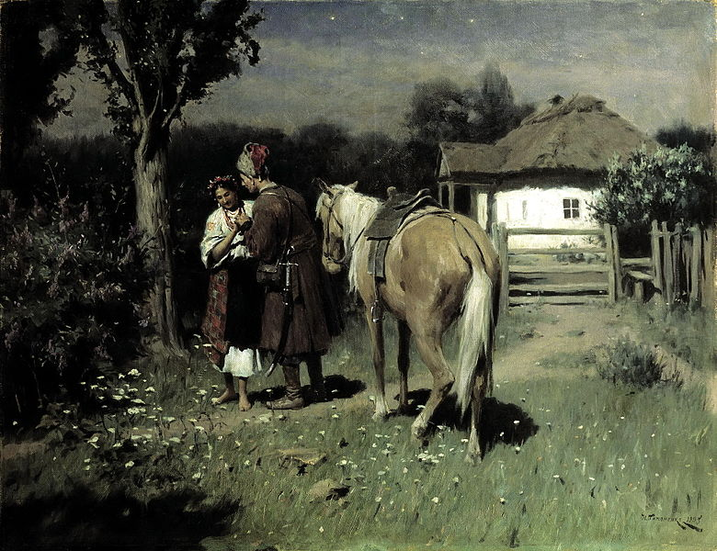
Микола Пимоненко
Українська ніч

Slide 7
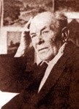
Микола Бурачек (1871-1942)
Один із засновників і викладачів (1917—1921) Української академії мистецтв. У 1918—1921 роках — викладач Київського інституту театрального мистецтва, від 1925 року — директор Харківського художнього технікуму, від 1927 року — професор Харківського художнього інституту.

Slide 8
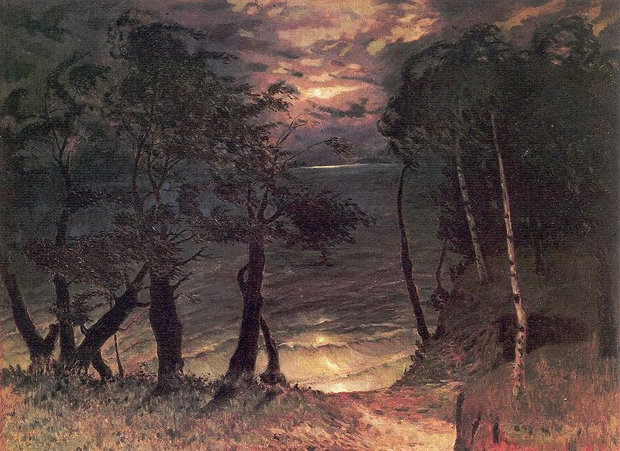
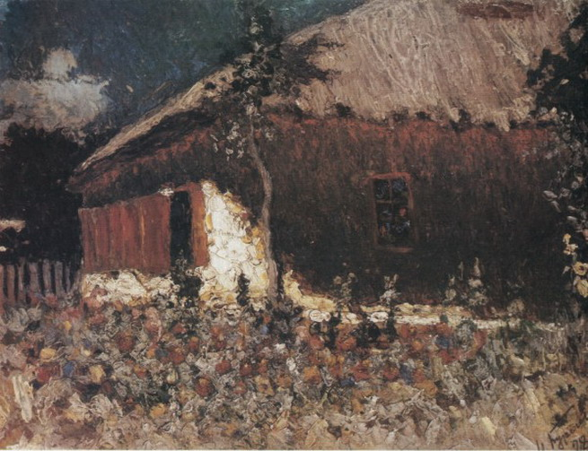
Микола Бурачек
« Реве та стогне Дніпр широкий»
«Хата опівдні. Спека»

Slide 9
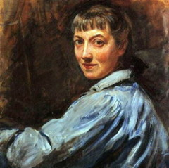
Зінаїда Серебрякова (1884-1967)
Довгі роки мешкала під Харковом у селищі Нескучне ; багато творів присвячено українському селу та темам Сходу. Вона також належить до вітчизняних імпресіоністів. Після еміграції Серебрякова довгі роки мешкала у Франції та Бельгії. Частину робіт закордонного періоду майстрині передано в Київ.

Slide 10
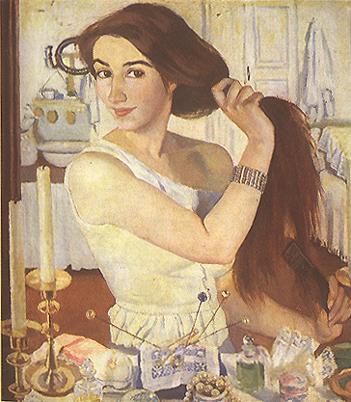
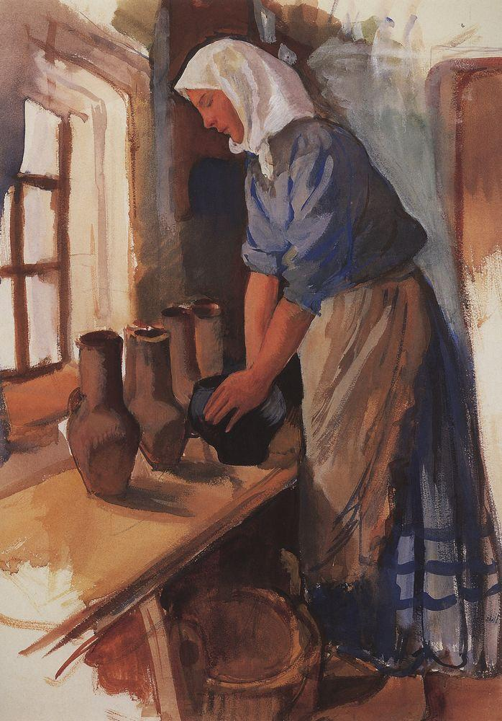
Зінаїда Серебрякова
Автопортрет
Селянка з горщиками

Slide 11
Розвиток живопису в Україні
у післяреволюційні роки
Розвиток живопису в Україні у післяреволюційні роки на початку 20 століття проходив у боротьбі художніх течій і напрямів. Поряд з тими, хто стояв на позиціях традиційного реалізму, творили
прихильники футуризму, формалізму (наприклад, розписи Василя Єрмилова Харківського партійного клубу). Крім масових агітаційних форм образотворчого мистецтва, помітного прогресу досягла станкова графіка та живопис.
У живописі найвідомішими були полотна Киріака Костанді, Федора Кричевського, Олександра Мурашка. Георгій Нарбут оформив перші українські радянські книги та журнали «Мистецтво», «Зорі», «Сонце труда». У Західній Україні в перші післяреволюційні роки працювали Іван Труш, Антон Монастирський, Осип Курилас.

Slide 12
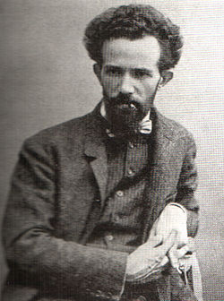
Олександр Мурашко
(1875-1939)
Один з найвиразніших “європейців” українського малярства тої епохи, він мав ґрунтовну мистецьку ерудицію, якою палко бажав поділитися з молоддю, Знайдена ним лінія внутрішньої динаміки персонажів, яка закладена в кольоровій насиченості полотен, продовжена ним у картині “Продавщиці квітів”, (1917): тут внутрішній лад образів злився воєдино з гармонією живописною, масивами площин узагальненого кольору.
Та, як найяскравіший митець своєї епохи, він відкриває її експресивним за живописом “Автопортретом”, (1917-1918). Написаний темпераментно, рухливим динамічним пензлем, він створює образ людини, що уважно вдивляється в навколишнє життя: художник живе в надзвичайно складний час, коли митець з усією відповідальністю має ствердити своє мистецьке кредо.

Slide 13
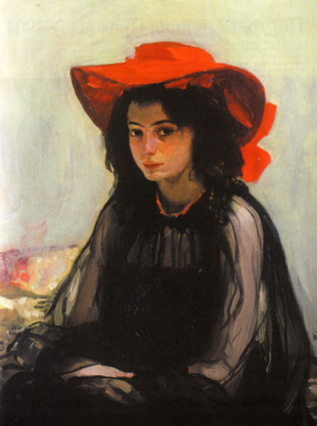
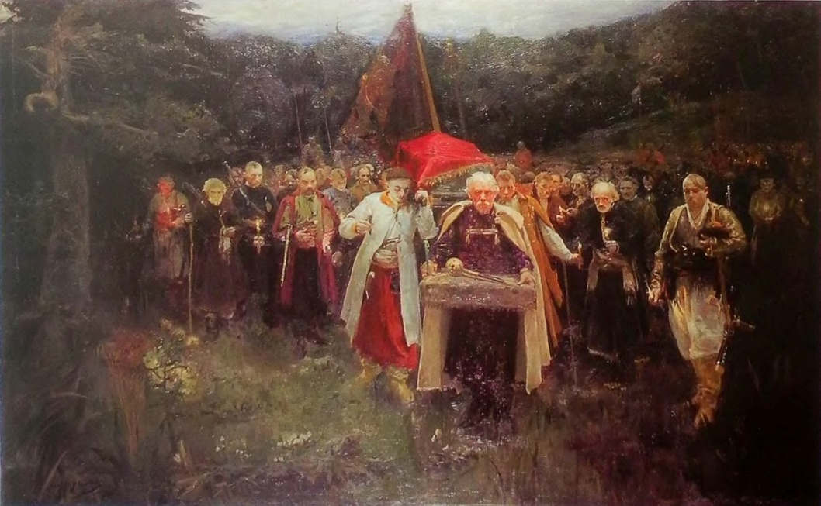
Олександр Мурашко
Похорон кошового
Дівчина в червонім капелюшку

Slide 14
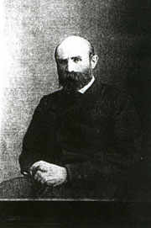
Костанді Киріак (1852-1921)
Костанді створив картини побутового жанру, зображував побутові мотиви на пейзажному тлі, здебільшого Одеси та її околиць, малював пейзажі, писав також портрети. Хоча й не був представником імпресіонізму, але використовував у своїй творчості його формально-пластичні риси.

Slide 15
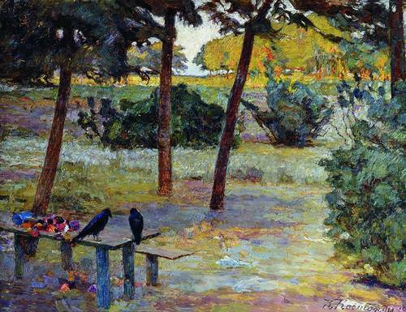
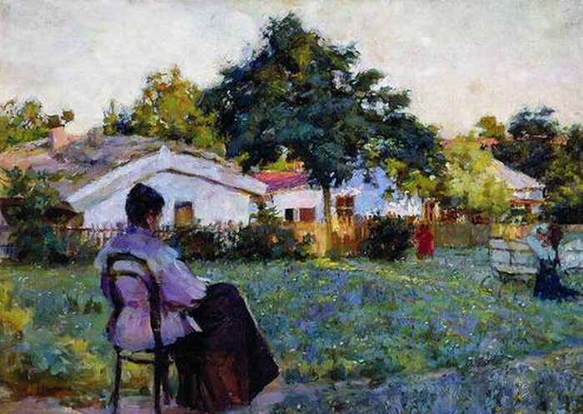
Костанді Киріак
«Рання весна»
«На дачі. Полудень»,

Slide 16
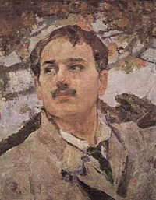
Федір Кричевський (1879-1947)
Один з засновників і перший ректор української Академії образотворчого мистецтва.
Творча індивідуальність майстра розкриває філософський зміст вічних тем життя - любові, надбань, втрат. Картина в її класичному варіанті була збагачена Ф.Кричевським модерним трактуванням витонченої площинно-лінійної ритміки і гармонії наближених кольорів, пластикою середньовічного монументального настінного живопису. Суспільний та мистецький досвід Ф.Кричевського привели його до масштабних форм узагальненого живопису, підкорених вимогам високої життєвої правди та співвіднесених з долею сучасників художника.

Slide 17
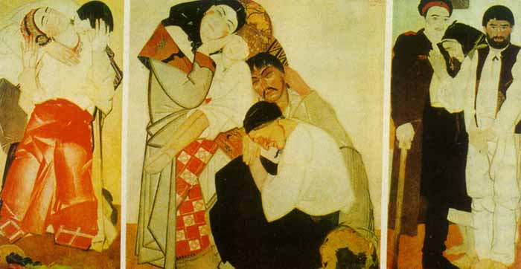
Федір Кричевський
Монументальний триптих Кричевського «Життя» є найяскравішим зразком українського модернізму з елементами ар нуво та українського релігійного живопису (площинність, локальні фарби, порожне тло).

Slide 18
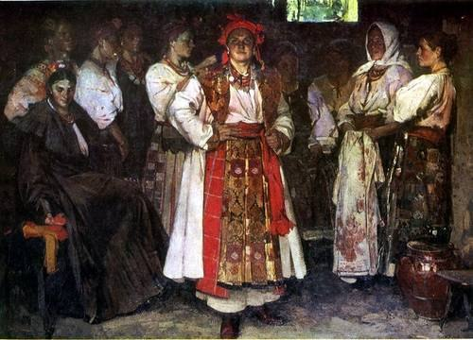
Федір Кричевський
«Наречена»

Slide 19
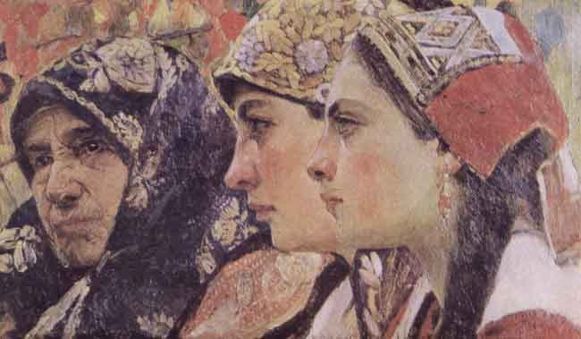
Федір Кричевський
1913 року Ф. Кричевський написав картину «Три віки», де зображує три жіночих обличчя, що уособлюють молодість, зрілість, старість.

Slide 20
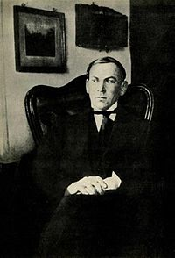
Георгій Нарбут (1886-1920)
Рання творчість Нарбута зазнала значного впливу широковідомого об'єднання художників «Світ мистецтва». Крім творчості художників «Світ мистецтва» у галузітеатрально-декораційного мистецтва та книжкової графіки, визначальний вплив на Нарбута справило давнє українське малярство і графіка XVII–XVIII століть, геральдика українських родів, графіка українських рукописів істародруків. З часом Нарбут виріс у глибоко оригінального митця, довкола якого утворилась ціла школа з його послідовників у галузі графіки й ілюстрування книжок. Ним, разом з його сучасниками: Василем Кричевським,Тимофієм і Михайлом Бойчуками, Іваном Падалкою, Василем Седлярем, Оленою Кульчицькою, Антоном Середою, Олексою Новаківським, Петром Холодним та іншими майстрами започаткував стильові ознаки українського мистецтва 20 — 30-х років в графіці.

Slide 21
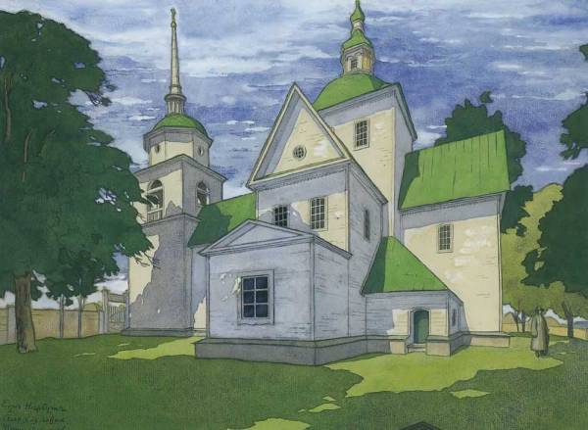
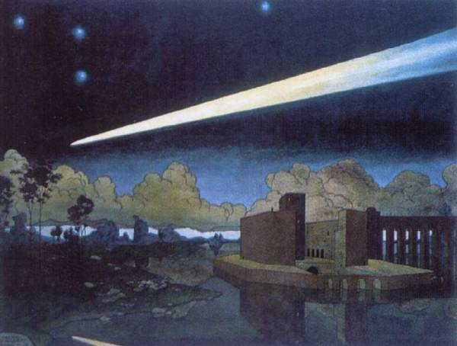
Георгій Нарбут
Церковь во имя Рождества Пресвятой Богородицы в селе Хохловке Черниговской губернии
Пейзаж с кометой

Slide 22
Український авангард
Яскравою сторінкою став український авангард початку 20 століття, представлений іменами художників Олександра Богомазова, Михайла Бойчука,Анатолія Петрицького та ін. Михайло Бойчук започаткував новий напрям монументального мистецтва 20 століття — неовізантизм, поклавши в його основу органічне поєднання традицій давньоруського іконопису з конструктивними особливостями візантійського живопису.
На жаль, багато видатних художників (Михайло Бойчук, Василь Седляр, Іван Падалка та ін.) були знищені комуністичним режимом в часи репресій.

Slide 23
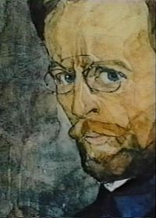
Олександр Богомазов (1880-1930)
О. Богомазов у трактаті «Живопис та елементи» виклав свої погляди на авангардне мистецтво, розробив його засади. Картини «Потяг», «Базар», «В’язниця», «Львівська вулиця в Києві» стали зразками кубофутуризму та експресіонізму. Вони вирізняються чіткою ритмікою кольорів, їх синьо-фіолетовим вираженням.
«Мистецтво — нескінченний ритм, митець — його чутливий резонатор», — казав Олександр Богомазов своїм студентам у Київському Художньому Інституті, професором якого він був у 1922–1930 рр. Свій викладацький досвід Олександр Богомазов використав для написання своєрідного педагогічного подовження свого трактату у 1928 р.

Slide 24
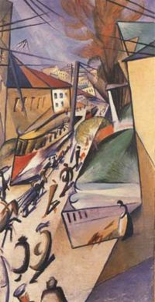
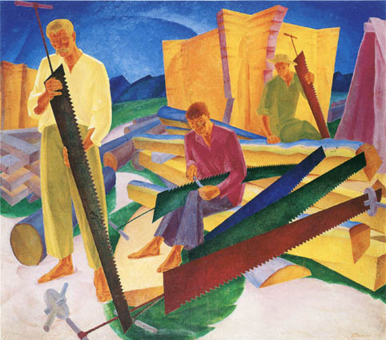
Олександр Богомазов
Пилярі
Трамвай

Slide 25
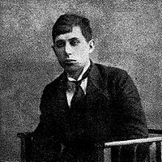
Анатоль Петрицький (1895-1964)
Анатоль Петрицький ішов однією ходою з епохою перших десятиріч ХХ століття. Він був в авангарді українського культурного Відродження, коли щасливо, але ненадовго підтвердилось право художника конструювати на площині власний мистецький світ. Новатор-конструктивіст української сценографії, станкової картини, книги й плакату, він був необмеженим у виборі формальних варіантів, адекватних його ідеям.
Чутливий до експерименту, А.Петрицький, динамізуючи композицію, перебільшуючи пропорції, завжди пам'ятав про норму і закон. Завдяки цьому його художні прийоми досягають потрібного формального чи емоційного ефектів (“Композиція”,1923; “Жіночий портрет. Ольга”, 1922).
У завзятому ствердженні життєвих і естетичних цінностей А.Петрицький мав однодумців – Л.Курбаса, О.Довженка, О.Вишню, М.Бажана, П.Тичину, Ю.Смолича, Ю.Яновського, Г.Юру.
В атмосфері авангардних пошуків двадцятидев'ятирічний художник звертається до ідеї єдності мистецтва і життя в його живописній інтерпретації.

Slide 26
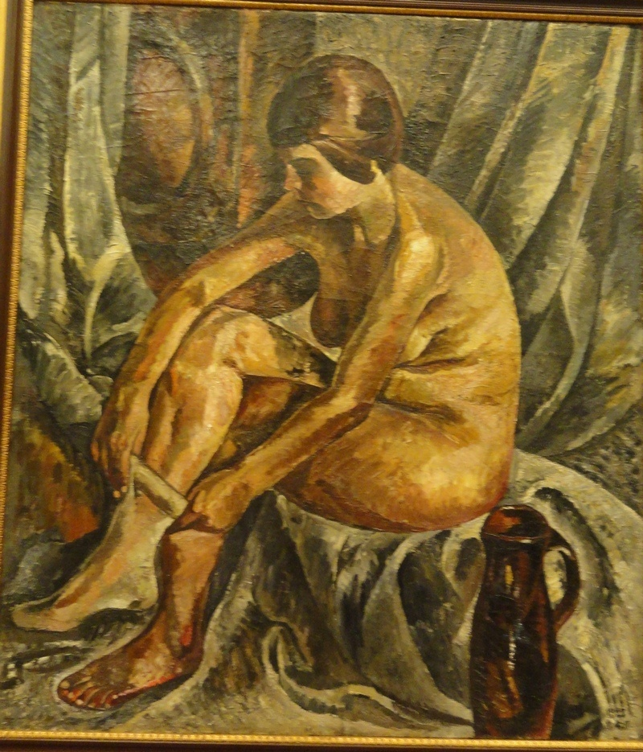
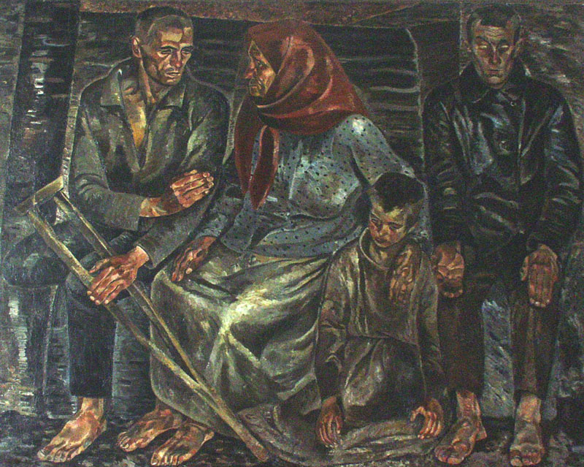
Анатоль Петрицький
Інваліди
Натурниця

Slide 27
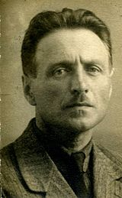
Михайло Бойчук (1882-1937)
український художник, маляр-монументаліст, лідер групи «бойчукістів». Член НТШ (1912), УНТ (1917). Один із засновниківмонументального мистецтва України 20 ст. Представник Розстріляного відродження.
Михайло Бойчук очолив школу монументального українського мистецтва, яке поєднувало конструктивні особливості живопису візантійського та епохи італійського Відродження. До цієї школи належали Т. Бойчук, М. Юнак, О. Павленко, І. Падалка, В. Сідляр, М. Рокицький та ін.

Slide 28
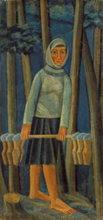
Михайло Бойчук
“Молочниця”

Slide 29
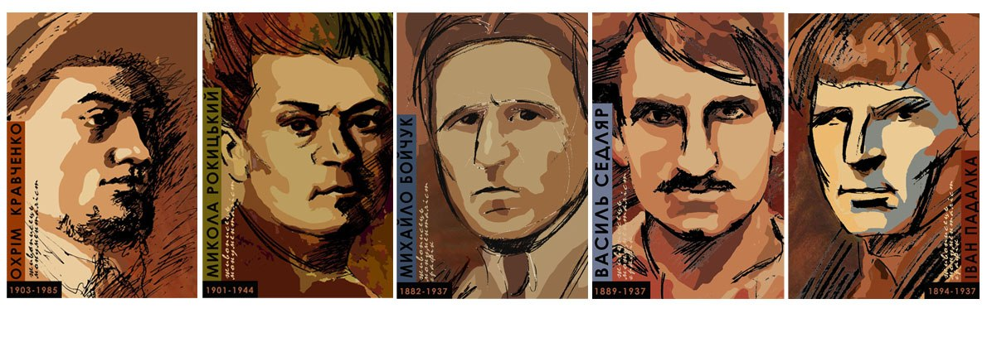
Б О Й Ч У К І З М
Одне з унікальних художніх явищ України, що було «репресоване» «Бойчукізм» — мистецька течія, що отримала назву завдяки імені майстра Михайла Бойчука, і стала знаковим явищем в українському мистецтві 1910—1930 років. За радянських часів бойчукісти належали до кола репресованих та заборонених художників, і лише після 1991 року вони почали повертатися до українців, у тому числі завдяки роботам, що зберігаються у фондах Національного художнього музею України.

Slide 30
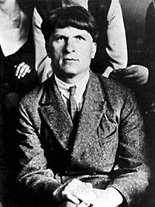
Іван Падалка (1894-1937)
В грудні 1917 р. Іван Падалка вступає до новоствореної Академії мистецтва, ставши одним із перших і найбільш відданих учнів професора М. Бойчука.
Наприкінці 1933 р. відбувся пленум оргбюро Спілки художників і скульпторів УСРР, на якому М. Бойчука та його школу було піддано нищівній критиці, а творчий метод бойчукізму прирівняно до формалізму і націоналізму.
вана Падалку, як «активного учасника націоналістичної фашистської та терористичної організації, що мала на меті відторгнення України від СРСР і реставрацію капіталізму», було заарештовано першим із художників-бойчукістів — у вересні 1936 року...

Slide 31
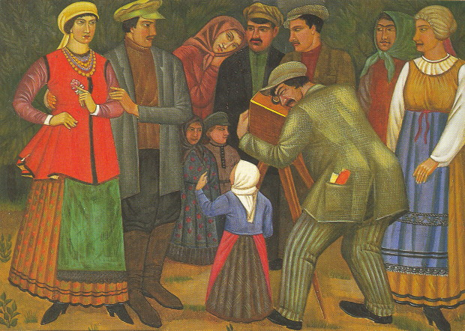
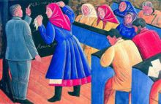
Іван Падалка

Slide 32
Український живопис 60—80 років 20 століття, характеризувався негативними тенденціями партійного диктату соціалістичного реалізму, що насаджував народницький академічний стиль 19 століття, пропагандизм і догматичність. Крім того, згідно з гаслом про те, що мистецтво повинне бути зрозумілим «широким масам», на творчий експеримент, пошук нових форм була фактично накладена заборона. Водночас і далі творили такі видатні художники як Олексій Шовкуненко, Тетяна Яблонська, Садовського Віталія, Михайло Дерегус, Василь Касіян, чиї роботи зараз знаходяться далеко за межами України.

Slide 33
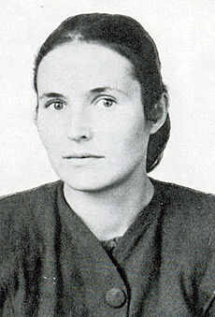
Тетяна Яблонська (1917-2005)
Стилістична непередбачуваність її картин завжди залишала за нею право творчої свободи, право тонко вирішувати проблеми стилістичного відбору. Її колекція об'єднує полотна з динамічною рухливістю імпресіоністичної манери, артистично вивіреним реалістичним малюнком, примітивістським трактуванням форми і площини відкритого кольору; і кожен з цих творів проникнутий надзвичайною енергетикою. До кінця свого довгого 88-річного життя художниця зберегла жагу експериментатора, чий шлях у мистецтві був таким же тривалим і плідним, як у П.Пікассо, О.Кокошки, Ж.Брака, М.Шагала.
Свою творчу діяльність починала як послідовниця соціалістичного реалізму, переважно у сюжетних композиціях. Її приваблювали теми активного руху, праці, спорту. Але чимало робіт сповнені ліризмом, особливо присвячених материнству, тонким психологізмом у портретах, автопортретах

Slide 34
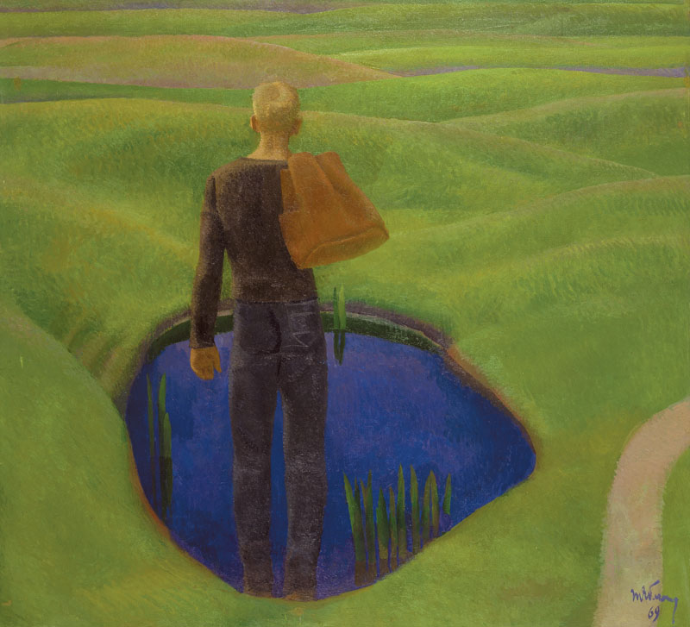
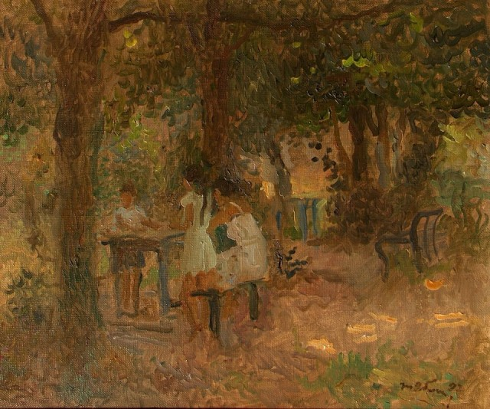
Тетяна Яблонська
“Юність”
"Літо"

Slide 35
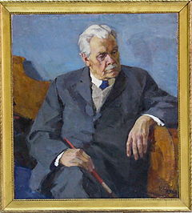
Олексій Шовкуненко (1884-1974)
Олексій Шовкуненко. Портрет роботи Ігоря Рєзника. 1970 рік
Шовкуненко — автор численних портретів письменників (Юрія Яновського, Павла Тичини, Максима Рильського, Івана Ле, Леоніда Первомайського), акторів (Марія Литвиненко-Вольгемут, Бела Руденко), архітектів (Є. Катоніна, В. Заболотного), скульпторів (М. Лисенка, Б. Яковлева), академіка О. Богомольця, генерала С. Ковпака тощо.
Краєвиди України («Повінь. Конча Заспа», «Дуби», 1953), Молдавії, Кавказу, Уралу, Кабардино-Балкарії, Башкирії; зокрема індустріальні серії з будов Одеси (1925–1935), Дніпрельстану (1930–1935, понад 70 аркушів), Луганська та ін.
1937 року за акварелі із серії «Дніпробуд» здобув золоту медаль на паризькій міжнародній виставці «Мистецтво і техніка в сучасному житті».

Slide 36
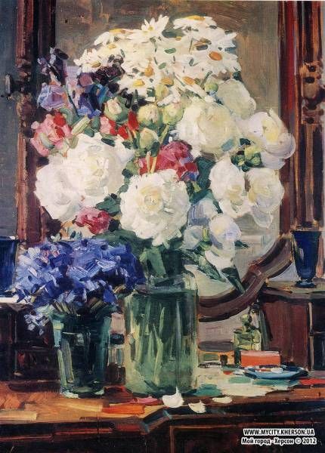
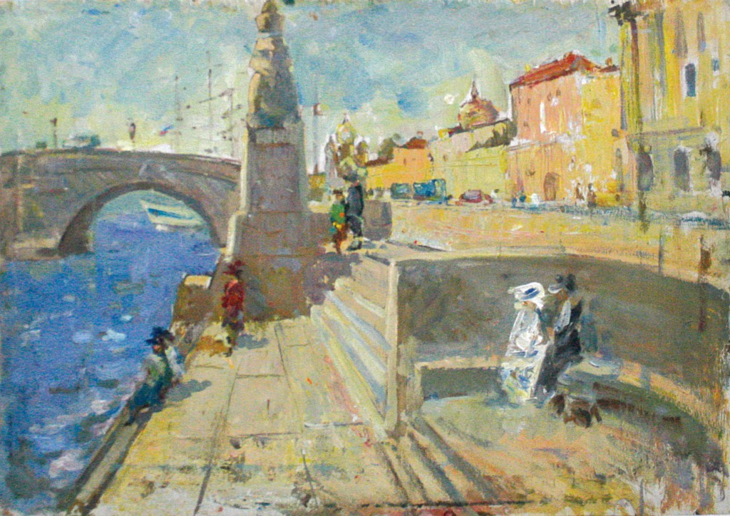
Олексій Шовкуненко
«Ленінградський етюд»
«Піони й ромашки»

Slide 37
Дякую за увагу!

